Slide 1
420-3W6 – Microsoft Identity (théorie + lab)
Cours sur la connexion

Slide 2
Avant de déployer notre application, on doit la sécuriser!
On veut donc un login/mot de passe
On veut une connexion tierce avec google
On veut des rôles
On veut des politiques d’accès
C’est ce qu’on va faire.

Slide 3
Créons un projet MVC
Essayons de faire un projet simple. Petshop qui liste des animaux.

Slide 4
Microsoft Identity
Est une librairie qui contient toutes les informations et code nécessaire à la connexion.
Il contient les modèles, les vues, les appels que nous avons de besoin pour créer, modifier et identifier des utilisateurs.
Il contient l’implantation de l’attribut [Authorize] qui permet de sécuriser ce contrôleur ou des actions.
Lorsqu’on dit « sécurisé », ça veut dire qu’il va valider que l’utilisateur est connecté et a les rôles appropriés.

Slide 5
On va créer une BD qui contient des animaux. PetShopDB. Ajoutons EntityFramework comme à l’habitude
public class Pet{
Public int Id {get;set;}
public string Name {get;set;}
public string Bio {get;set;}
public string Type {get;set;}
public Behavior Behavior {get;set;}
public decimal Price {get;set;}
}
public enum Behavior { Calm, Active, Agressive }

Slide 6

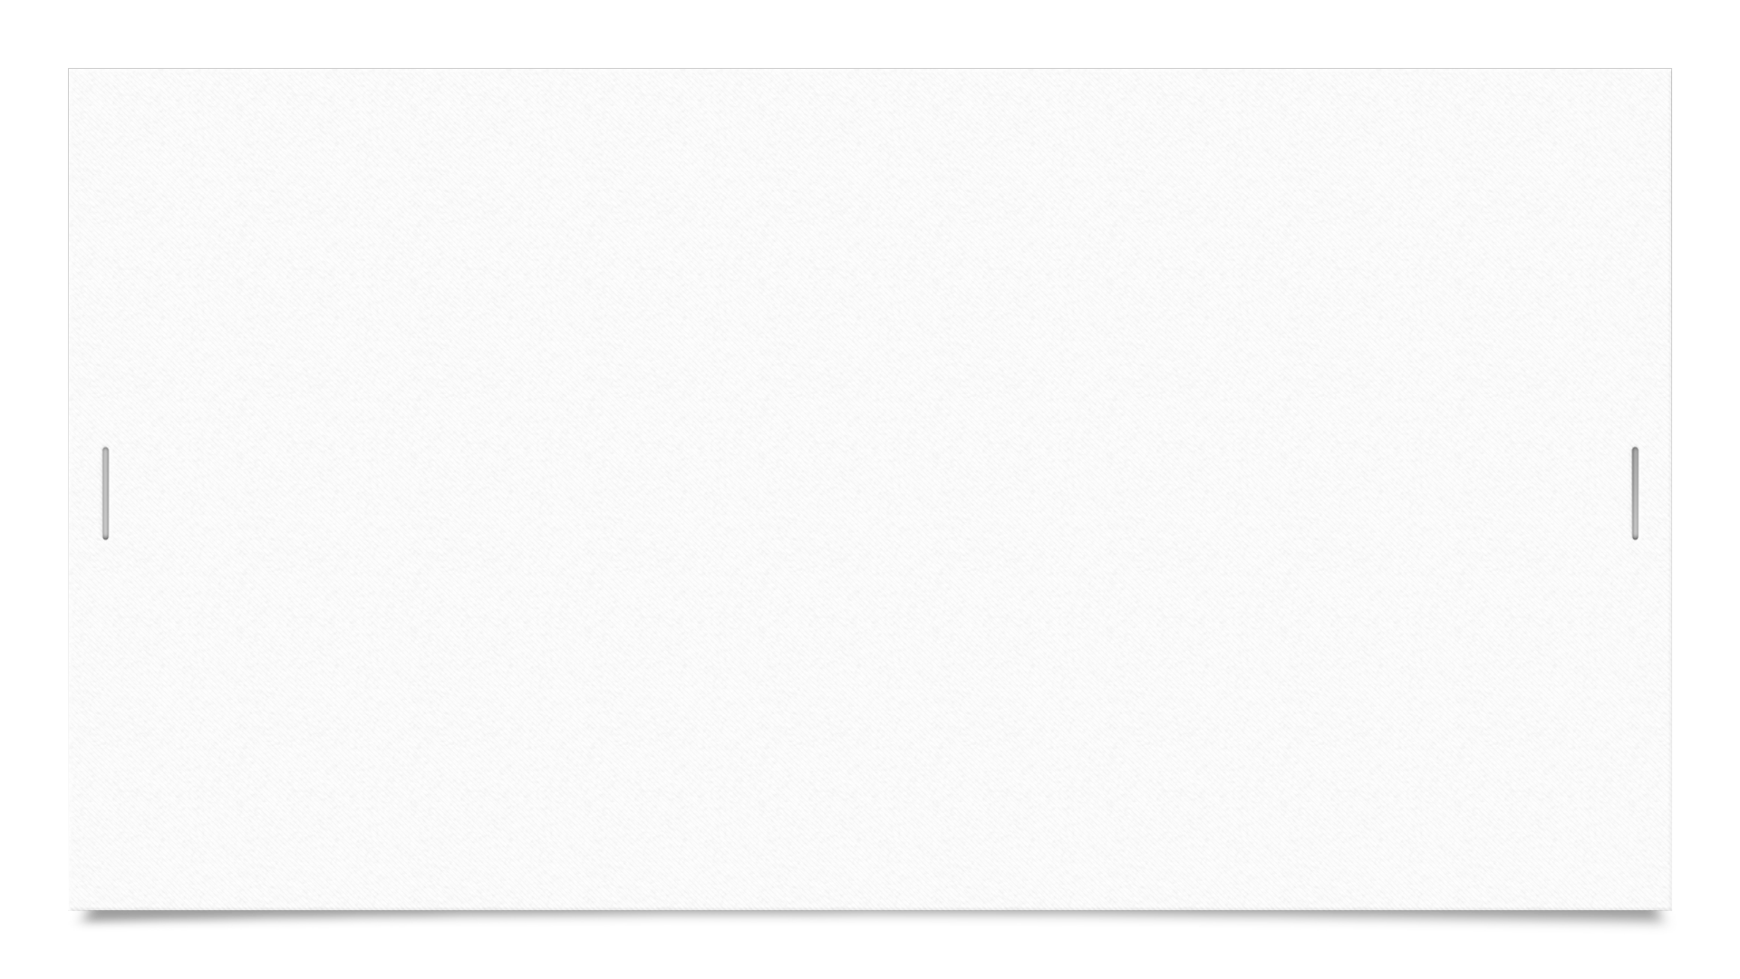
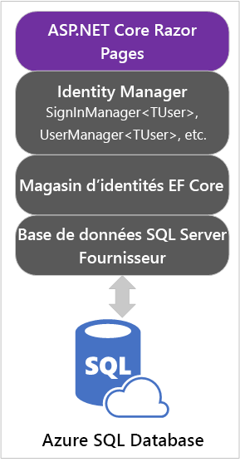

Architecture
Dans Microsoft Identity, on a des gestionnaires (ou des managers). Ils sont un peu les repositories pour les modèles contenu sous Microsoft Identity.
UserManager : pour aller chercher, pour créer, modifier, supprimer des utilisateurs
SignInManager : pour s’occuper de la connexion, la création/suppression de cookie, etc.
RoleManager pour aller chercher, pour créer, modifier, supprimer des rôles.

Slide 7
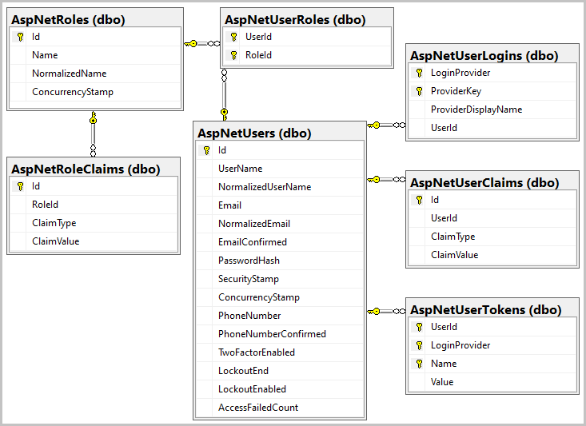
Le schéma Microsoft Identity
Microsoft Identity est fourni en différents modèles.
L’utilisateur, qui contient ses informations
Les rôles, pour différencier Admin de User
Les UserLogins qui permet de se connecter par un fournisseur externe
Les revendications (claims) pour ajouter des clés-valeurs à l’utilisateur. (Provenant souvent du fournisseur externe ou de politique)

Slide 8
Classes derrières le Microsoft Identity
Classe IdentityUser
IdentityDbContext
Courriel, mot de passe haché, etc.
Propriétés pour validation
Tables nécessaires (contient les dbset)
DefaultTokenProviders
Mécanismes tel que validation par courriel, etc

Slide 9
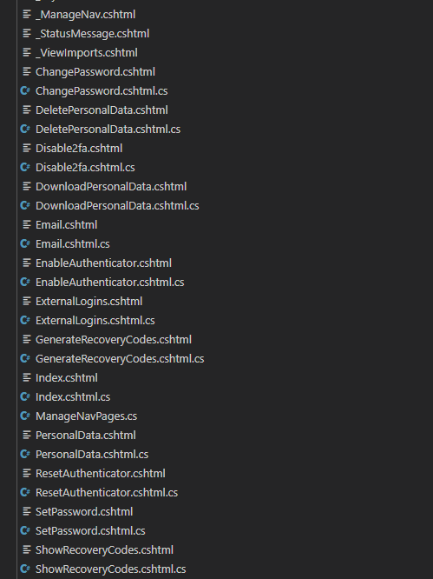
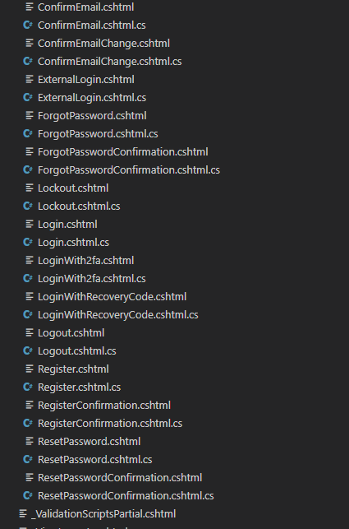
Les vues Microsoft Identity
Microsoft Identity est fourni avec différents vues.
C’est ce qu’on appelle un RPL ou Razor Pages Library.
Il n’utilise pas le patron MVC. On va voir la différence un peu plus tard.
Dans l’image ci-contre, on voit les vues fournies.
Dans le cadre du cours on va utiliser et traduire les plus communes (register, login, manage/index, logout, registerconfirmation)

Slide 10
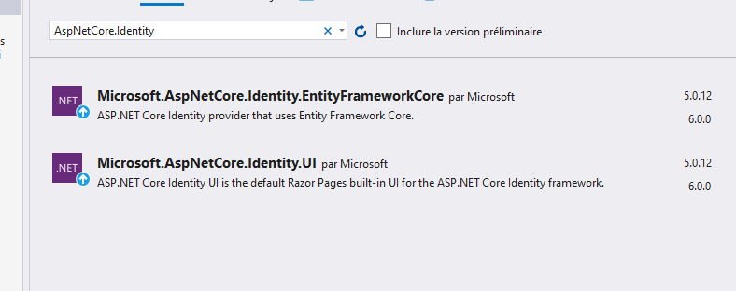
Les packages Microsoft Identity
Voici les différents packages dont Microsoft Identity a de besoin pour fonctionner (à ajouter sur web et les projets de données (prendre la dernière version 5.X.X)

Slide 11
User
UserToken
Authentification
Rôle
Regroupement de users
UserRole
Association qui fait quoi
RoleClaim
Informations du user, ce qu'il est. Guide les autorisations
Informations du role, ce qu'il est. guide les autorisations
UserClaim
Système de confirmation de l'authentification

Slide 12
Pour ajouter Microsoft Identity, faisons un peu de préparation
Ajouter une classe modèle utilisateur
Modifier DbContext par IdentityDbContext<TUser>.
Générer la config
Intégrer

Slide 13
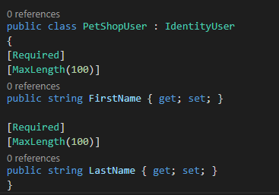
Ajoutons l’utilisateur…

Slide 14
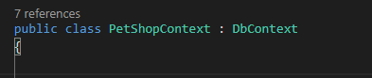
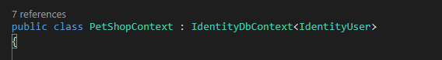
Ajouter IdentityDbContext au context que vous avez déjà.
Prenons IdentityDbContext, et ajoutons le au contexte qu’on a déjà.
Devient
Tous les DBSet<> de Microsoft Identity est avec notre propre DbContext!

Slide 15
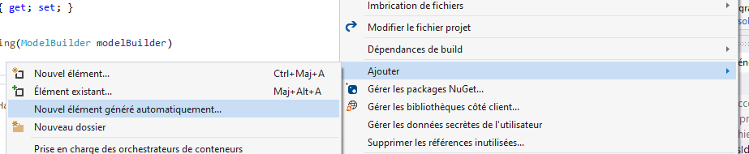
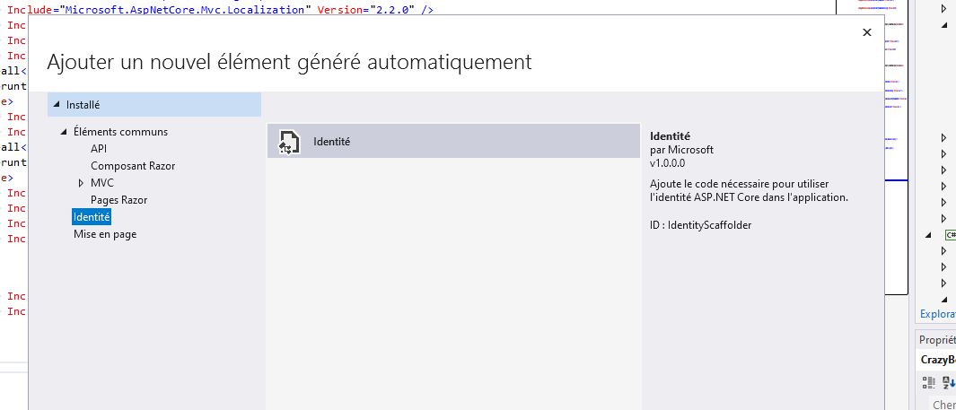
Générer la config

Slide 16
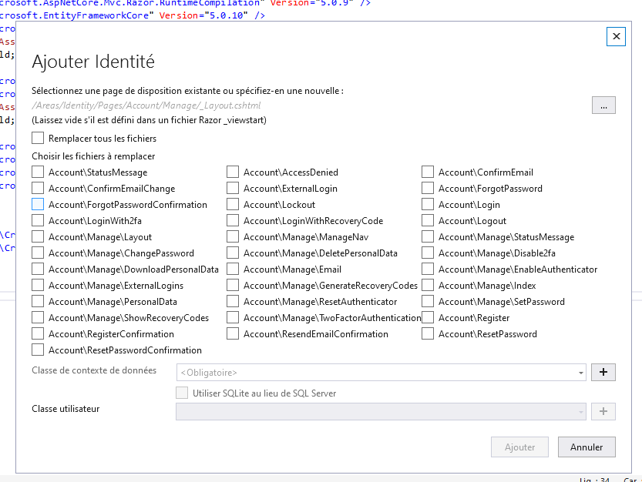
Sélectionner la vue que vous voulez modifier… (si nécessaire)
Et la classe du contexte…

Slide 17
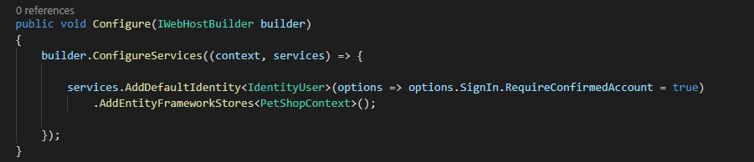
Ajustons le code de IdentityHostingStartup.cs

Slide 18
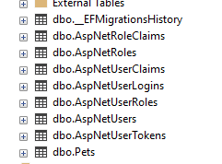
Migration, update
On supprime le contexte généré dans le dossier Data (si c’est le cas)
On ajoute une migration, on fait un update.
…Et voilà, on a les tables de Microsoft Identity dans notre contexte!

Slide 19
La configuration est ici!
builder.ConfigureServices((context, services) => {
services.AddDefaultIdentity<IdentityUser>(options => options.SignIn.RequireConfirmedAccount = true)
.AddDefaultUI()
.AddEntityFrameworkStores<MonContexte>();
});

Slide 20
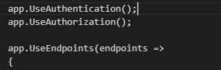
L’ajout dans StartUp.cs
On doit activer le module :
app.UseAuthentication();

Slide 21
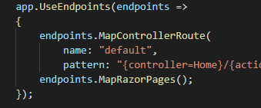
L’ajout dans StartUp.cs
On doit ajouter les pages Razor!
Microsoft Identity n’utilise pas les contrôleurs, mais directement les pages Razor

Slide 22
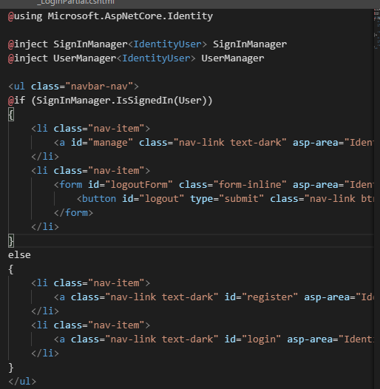
Ajouter les pages.
Le générateur de code vous a ajouté dans le Shared, la vue partielle _loginPartial :
Il contient les injections des services.
Les liens vers les pages de login.
Ajoutez <partial name="_LoginPartial" /> dans votre Layout.cshtml.

Slide 23
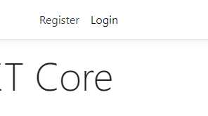
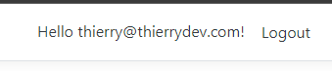
Le UI est déjà fait pour vous
Allez sur le site. Inscrivez-vous et connectez vous :
Après la connexion, vous aurez un nouveau cookie s’appelant : .AspNetCore.Identity.Application
Ce cookie contient votre jeton d’identification. Un code encrypté qui vous identifie en tant qu’utilisateur.

Slide 24
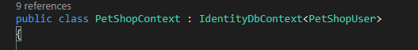
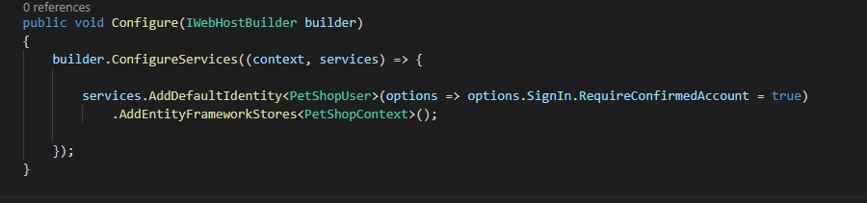
Ajustons… les endroits où il y a <IdentityUser>
* Faites une recherche globale

Slide 25
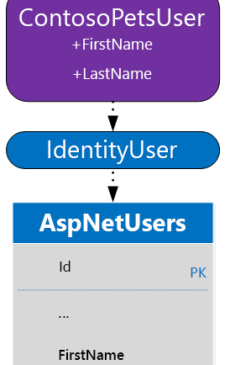
Modifier le profil utilisateur
Disons que nous voulons ajouter le prénom et le nom à l’utilisateur
Il faut l’ajouter au niveau du modèle.
Si on n’avait pas fait la classe User avant de l’ajouter, Il nous faut, premièrement modifier le modèle IdentityUser, puis modifier les pages de connexion pour avoir les nouveaux champs…

Slide 26
On ajoute les champs!

Slide 27
Note sur les pages razor sans contrôleurs.
Le cshtml.cs est le code derrière la vue. Elle contient un modèle et des actions : OnGet et OnPost.
On a compris que c’est comme si on faisait un contrôleur qui contient les actions [HttpGet] et [HttpPost].
Les propriétés de type [BindProperty] sont disponibles directement dans la vue.
Au lieu de RedirectToAction, on a des RedirectToPage.
Ça fait le tour des grandes différences.

Slide 28
Mettez à jour le UI
Ajouter les champs FirstName et LastName dans la vue d’inscription et dans le Model approprié (InputModel)
Ajuster le OnPostAsync sous l’action Register pour qu’il ajoute FirstName et LastName au sein de l’utilisateur.
On doit faire la même chose au niveau de la gestion de profil (Account/Manage/Index.cshtml) et du login par fournisseur externe.
Changer le _loginPartial pour afficher le prénom!

Slide 29
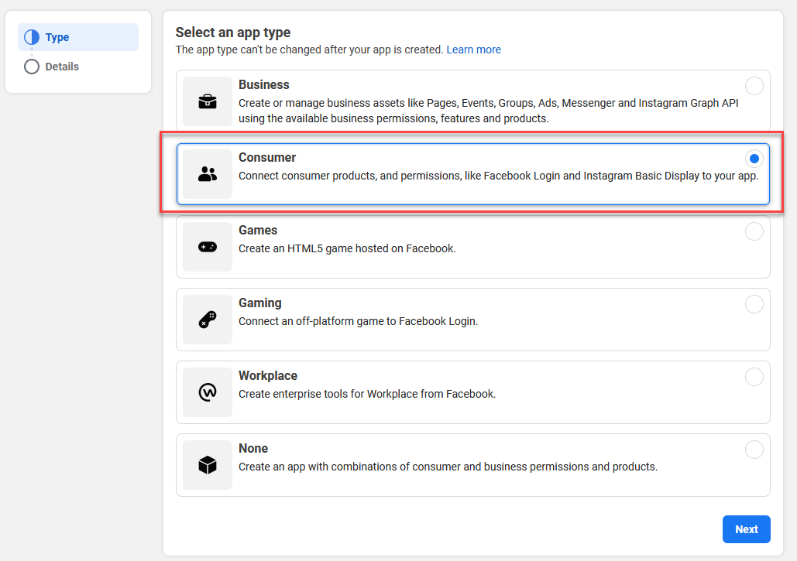
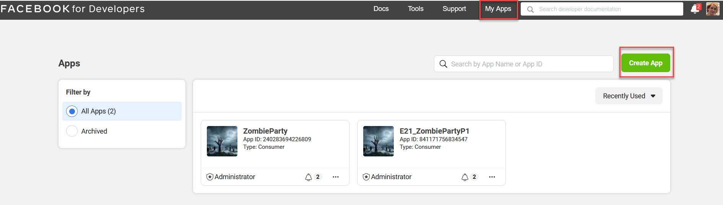
Ajouter FaceBook Auth
Aller sur https://developers.facebook.com/
Créer un projet pour la solution

Slide 30
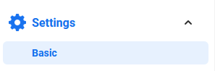
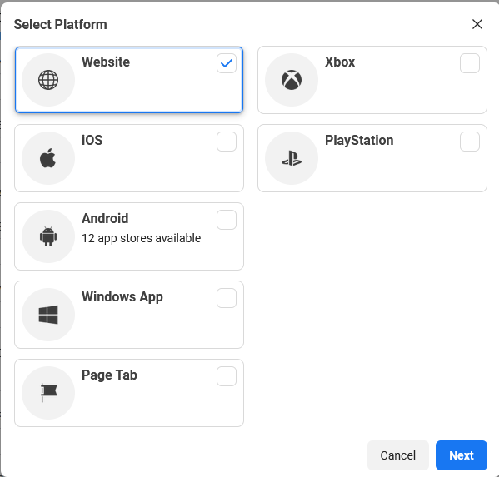
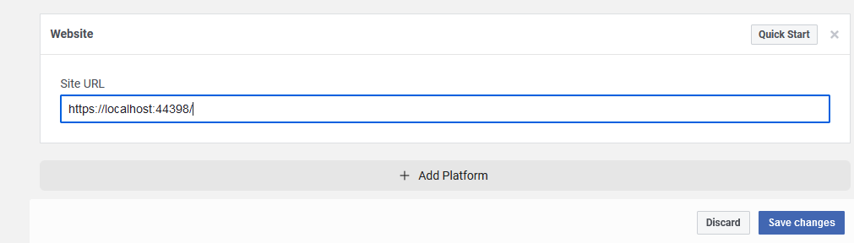
Configuration
En développement:
Changer en production

Slide 31
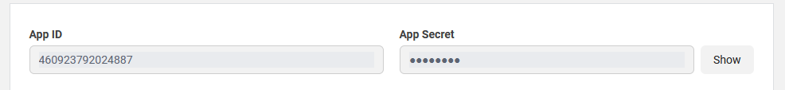
Configuration: startup
//Authentification Facebook
services.AddAuthentication().AddFacebook(Options =>
{
Options.AppId = "460923792024887";
Options.AppSecret = « VOIR LE NUMERO";
});

Slide 32
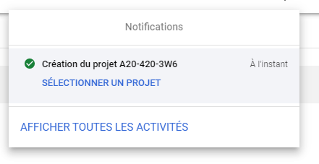
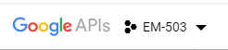
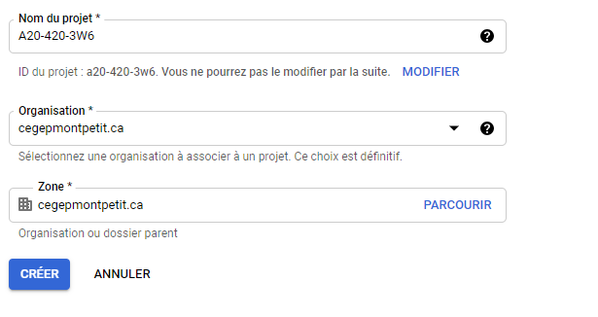
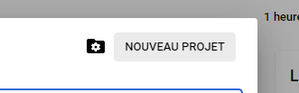
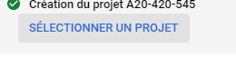
Ajouter Google Auth
Aller sur https://console.developers.google.com/
Créer un projet pour le cours

Slide 33

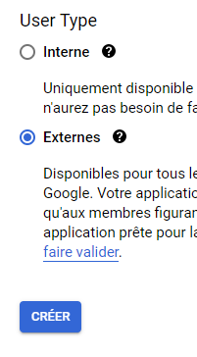
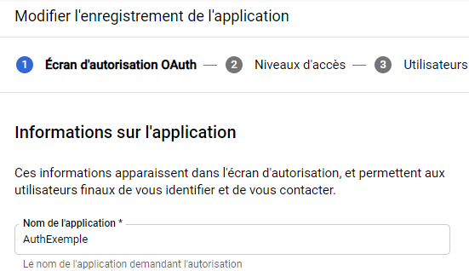
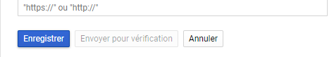
Ajouter Google Auth
Aller sur écran d'autorisation Oauth
Vous pouvez mettre un logo et d'autres informations

Slide 34
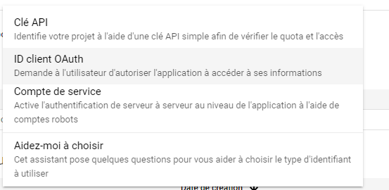
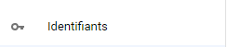
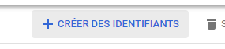
Ajouter Google Auth
Créez une clef

Slide 35
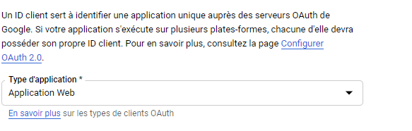
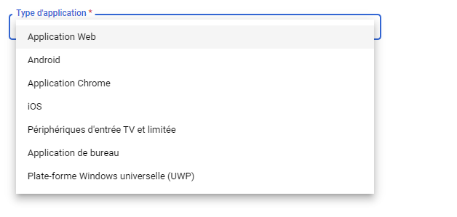
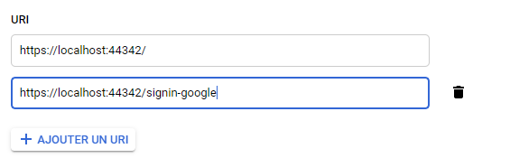
Ajouter Google Auth
Créez une clef (suite)

Slide 36
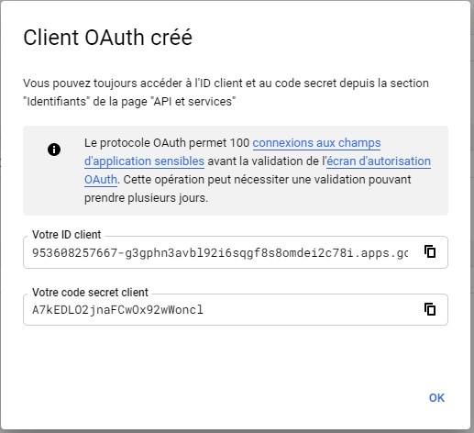
Ajouter Google Auth
Créez une clef (suite)
Copiez vos clefs!

Slide 37
Ajouter les rôles, les utilisateurs par défaut et sécuriser les actions
Dans votre StartUp.cs, section configure(…)
Ajoutez les managers dont vous avez de besoin :
UserManager<PetShopUser> userManager,
RoleManager< IdentityRole> roleManager
using(var scope = app.ApplicationServices.CreateScope())
{
var services = scope.ServiceProvider;
var roleManager = services.GetRequiredService<RoleManager<IdentityRole>>();
var userManager = services.GetRequiredService<UserManager<PetShopUser>>();
//utilisez les managers ici!
}

Slide 38
Ajouter les rôles, les utilisateurs par défaut et sécuriser les actions
Créez vos rôles :
if (!roleManager.RoleExistsAsync ("Administrator").Result) {
IdentityRole role = new IdentityRole();
role.Name = "Administrator";
IdentityResult roleResult = roleManager.CreateAsync(role).Result;
}

Slide 39
Ajouter les rôles, les utilisateurs par défaut et sécuriser les actions
Créez vos utilisateurs :
if (userManager.FindByNameAsync ("user2").Result == null) {
PetShopUser user = new PetShopUser();
user.UserName = "user2";
user.Email = "user2@localhost";
user.FirstName = "Mark";
user.LastName = "Smith";
IdentityResult result = userManager.CreateAsync (user, "password_goes_here").Result;
if (result.Succeeded) {
userManager.AddToRoleAsync(user, "Administrator").Wait();
}
}

Slide 40
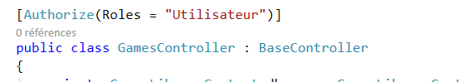
Ajouter les rôles, les utilisateurs par défaut et sécuriser les actions
Pour sécuriser une action on ajoute l’attribut Authorize, tout simplement.
Vous pouvez le mettre au niveau du contrôleur.
Vous pouvez le mettre au niveau de l’action (même chose mais sur la méthode!)
Vous pouvez mettre plusieurs rôles en utilisant la virgule : "Utilisateur,Administrateur,PeutEditer"

Slide 41
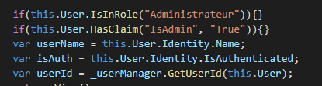
Quand on sécurise des actions, que fait le [Authorize]?
Vérifie avant de faire l’appel si l’utilisateur est connecté à l’aide du cookie vue plus tôt.
Si le cookie est invalide, il va vous rediriger vers la page de connexion.
Dans la vue et le contrôleur, vous avez this.User.Identity qui permet d’avoir les informations contenues dans le cookie. À savoir, le username, les rôles, les claims et s’il est authentifié.

Slide 42
Limiter l’accès: Controller
Seuls les Admin et les Employee ont accès aux méthodes du Controller
Sauf pour cette méthode: tout le monde a accès
[Area("Admin")]
[Authorize(Roles = SD.Role_Admin + "," + SD.Role_Employee)]
public class CompanyController : Controller
{
private readonly IUnitOfWork _unitOfWork;
[AllowAnonymous]
public IActionResult Index()
{
return View();
}

Slide 43
Limiter l’accès: Controller
Seuls les Admin ont accès aux méthodes du controller
Sauf pour cette méthode: doit être un admin
[Area("Admin")]
[Authorize(Roles = SD.Role_Manager)]
public class CompanyController : Controller
{
private readonly IUnitOfWork _unitOfWork;
[Authorize(Roles = SD.Role_Admin)]
public IActionResult Index()
{
return View();
}

Slide 44
Ajouter des politiques d’authentification
Une politique est une façon plus granulaire d’avoir des rôles, mais basé sur la configuration.
services.AddAuthorization(options => options.AddPolicy("Admin", policy => policy.RequireAuthenticatedUser().RequireClaim("IsAdmin", bool.TrueString)));
Dans un Contrôleur, on utiliserait simplement :
User.HasClaim("IsAdmin", bool.TrueString);
On peut ajouter un claim ainsi :
Et l’utiliser avec l’attribut Authorize comme ceci :
await _userManager.AddClaimAsync(user, new Claim("IsAdmin", "True");
[Authorize(Policy = "Admin")]

Slide 45
QrCode, MultiFacteur, EmailService, etc.
Voici les références pour l’implanter : ce n’est pas important pour le cours.
Multi facteur et code QR
https://docs.microsoft.com/en-us/learn/modules/secure-aspnet-core-identity/5-multi-factor-authentication?pivots=sql
Email et SMS service
Account confirmation and password recovery in ASP.NET Core | Microsoft Docs
Sécuriser les ClientSecrets et les ClientId
Safe storage of app secrets in development in ASP.NET Core | Microsoft Docs

Slide 46
Votre laboratoire
Faire tout ça, mais cette fois-ci, sur votre projet ZombieParty!

Slide 47
Petite note sur docker
On ne verra pas docker en détail. On va voir comment l’utiliser.
Si ça vous intéresse, la documentation est ici : https://docs.docker.com/get-started/
Vous savez ce qu’est une VM, ça virtualise le matériel.
Docker c’est aussi de la virtualisation : Il virtualise l’environnement logiciel pour que toutes les dépendances d’une application soient publié avec le logiciel.
Ça permet d’avoir différentes installations de logiciel sur une même machine.
Ça permet de déployer sur un système qui ne contient pas les librairies voulues. Exemple : une version spécifique de dotnet core sdk.

Slide 48
Faire le docker, et le partir
Docker contient deux éléments
Un dockerFile qui contient les commandes pour créer et générer un projet
Un fichier de configuration pour lier différentes images ensemble : docker-compose.yml

Slide 49
Création du dockerFile.
C’est un fichier qui contient des commandes afin d’aller chercher les dépendances et les exécuter. Imaginez vous que vous êtes sur un environnement neuf :
Voici comment ça ressemble.
On copie les fichiers dans une image,
On génère les projets,
On publie dans l’image les fichiers
On crée une image
On l’enregistre dans un registre d’image
On peut l’installer et le partir.

Slide 50
Docker sera vu prochain cours théorique!
Question?

